Slide 1

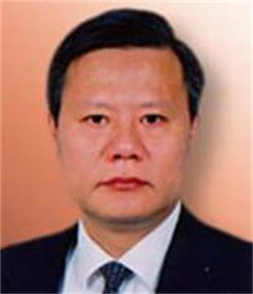
裴长洪
职称：教授
研究方向：国际贸易与投资、金融与服务经济领域
教育背景：
1973.9--1976.7厦门大学经济系毕业
1978.10--1981.7中国社会科学院研究生院经济系毕业，获经济学硕士学位
1994.10--1997.12对外经济贸易大学国际经贸学院毕业，获经济学博士学位
学术成就：
长期从事国际贸易与投资、金融与服务经济领域的研究，其博士论文《利用外资与产业竞争力》于2000年获得国务院学位委员会和教育部颁发的全国百篇优秀博士论文奖。2003年以来在《中国社会科学》、《求是》、《人民日报》、《经济研究》、《中国工业经济》、《财贸经济》、《国际贸易》等重要报刊杂志发表论文数十篇；同时在国内外英文期刊发表英文论文十几篇，其中有两项研究成果获得原外经贸部颁发的研究奖项、一项研究成果于2008年获得安子介国际贸易研究著作奖。1996年获得国务院特殊津贴奖励，2005年入选中宣部“四个一批”人才工程。
获得三项国际交流荣誉称号：2000年10月被俄罗斯科学院远东研究所授予名誉博士称号；2001年4月被俄罗斯自然科学院授予外籍院士荣誉称号；2001年7月被美国肯塔基州州长帕顿（Paule.Patton）授予该州荣誉称号“肯塔基上校”。

